Slide 1
Circulaire economie
De leefbare stad Communicatie en beïnvloeding

Slide 2
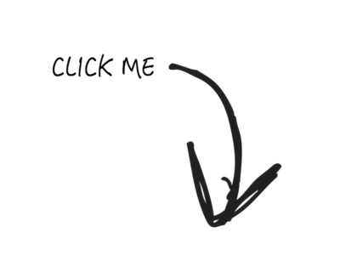

Slide 3
Periode planning
Week | Onderwerp
1 | Duurzaamheid, systeemdenken en waardencreatie
2 | Gedrag en gedragsverandering
3 | Communicatie en beïnvloeding
4 | Gedragspsychologie en nudging
5 | Systeemdenken en samenwerken
6 | Systemische verandering en beleid
7 | Toekomstige trends en uitdagingen
8 | Herhalen en reflecteren

Slide 4
Vorige week
Notes:
1. Niveau van gebeurtenis; doorgaans is dit waar te nemen.
2. Niveau van patronen; komt de gebeurtenis of soortgelijke gebeurtenis vaker voor
3. Structuurniveau; Wat veroorzaakt het probleem dat wordt waargenomen? Dit kunnen verschillende zaken zijn zoals: fysiek, organisatie, beleid of gewoontes.
4. Mentale modelniveau; Overtuiging, moraal, verwachting en waarden.

Slide 5
Impact effort matrix
Doel van de matrix is om de verhouding tussen inspanning en resultaat te bepalen.
Impact effort-Matrix
Notes:
Wat is de Impact/Effort-Matrix tool?
Het doel van de Impact/Effort-Matrix is om de verhouding te bepalen tussen hoeveel inspanning het behalen van een gewenst resultaat kost (de effort) en wat de invloed hiervan is op de doelstellingen van het project. De tool helpt je bij het maken van keuzes, je begint namelijk met de verbeterideeën die de beste impact/effort verhouding hebben. De matrix wordt hierom ook wel een prioriteringsmatrix genoemd. Door eerst prioriteiten te stellen ga je niet lukraak maar gewoon aan de slag met ideeën.
In de matrix staan twee assen: de ‘effort’ en de ‘impact’ as.
‘Effort’: hoeveel inspanning het kost om een verbeteridee uit te voeren. Denk hierbij aan tijd, geld, energie, risico, etc. Dit kan hoog of laag zijn. Taken met een lage inspanning zijn natuurlijk preferabel.
‘Impact’: de mate waarin het doorvoeren van het verbeteridee impact gaat hebben op het probleem of de organisatie. Als een idee een hoge impact heeft, zal deze dus veel invloed hebben op de doelstellingen. Een lagere impact zal weinig veranderen.
De voorkeur is om te starten met zaken die een hoge impact hebben en een lage inspanning.
Je zou op de assen ook gebruik kunnen maken van de termen ‘veranderbaarheid’ op de x-as en ‘doelstelling’ op de y-as.
Stappenplan voor de Impact/Effort Matrix
We leggen stap voor stap uit hoe je aan de slag kan gaan met de Impact/Effort-Matrix.
Teken de matrix. Zet op de X-as de moeite die een taak kost (effort) en op de Y-as hoeveel invloed het verbeteridee heeft (impact).
Zorg ervoor dat de definities die je gebruikt op de assen afgestemd worden.
Plaats alle verbeterideeën op de juiste plek in de matrix.
Ga als eerst aan de slag met de ideeën met de hoogste impact en de laagste effort (of die met de hoogste veranderbaarheid en hoogste effect).

Slide 6
Gedrag (individueel) is de manier waarop een persoon handelt of reageert in een bepaalde situatie.

Slide 7
Vorming van gedrag
Factor | betekenis
Kwaliteiten | De eigenschappen of kenmerken die iemand heeft
Overtuigingen | De aannames of denkbeelden die iemand heeft
Vaardigheden | De capaciteit of competenties die iemand heeft
Identiteit | Het gevoel of het beeld dat iemand heeft (zichzelf)
Zin en Doel | De reden of motivatie om te handelen
Normen en waarden | Principes of standaarden over goed en fout.
Notes:
Kwaliteiten zijn de eigenschappen of kenmerken die iemand heeft of wil hebben. Ze kunnen positief of negatief zijn, en ze beïnvloeden hoe iemand zich gedraagt en communiceert. Voorbeelden van kwaliteiten zijn: creatief, assertief, geduldig, onzeker, arrogant, etc.
Overtuigingen zijn de aannames of denkbeelden die iemand heeft over zichzelf, anderen en de wereld. Ze kunnen waar of onwaar zijn, en ze bepalen hoe iemand de werkelijkheid interpreteert en wat hij of zij mogelijk of onmogelijk acht. Voorbeelden van overtuigingen zijn: ik kan alles bereiken wat ik wil, mensen zijn van nature goed, geld maakt niet gelukkig, etc.
Vaardigheden zijn de capaciteiten of competenties die iemand heeft of wil ontwikkelen. Ze kunnen aangeboren of aangeleerd zijn, en ze stellen iemand in staat om bepaalde taken of activiteiten uit te voeren. Voorbeelden van vaardigheden zijn: schrijven, spreken, rekenen, programmeren, schilderen, etc.
Identiteit is het gevoel of het beeld dat iemand heeft over wie hij of zij is. Het is een samenvatting van alle kwaliteiten, overtuigingen en vaardigheden die iemand bezit of nastreeft. Het is ook het antwoord op de vraag: wie ben ik? Voorbeelden van identiteit zijn: ik ben een moeder, ik ben een leraar, ik ben een Nederlander, etc.
Zin en doel zijn de redenen of de motivaties die iemand heeft om te leven en te handelen. Ze kunnen persoonlijk of universeel zijn, en ze geven iemand richting en betekenis aan zijn of haar bestaan. Voorbeelden van zin en doel zijn: ik wil anderen helpen, ik wil gelukkig zijn, ik wil bijdragen aan een betere wereld, etc.
Normen en waarden zijn de principes of de standaarden die iemand hanteert om te bepalen wat goed of fout is. Ze kunnen individueel of collectief zijn, en ze beïnvloeden hoe iemand oordeelt en beslist over zichzelf en anderen. Voorbeelden van normen en waarden zijn: eerlijkheid, respect, vrijheid, rechtvaardigheid, etc.
Kwaliteiten
Overtuigingen
Vaardigheden
Identiteit
doel
Zin
en
Normen
en
waarden

Slide 8
Interne en externe gedragsfactoren
Intern
Biologische en genetische factoren
Extern
Sociale omgeving
Cultuur
Neuropsychologische processen
Emoties en stemming
Motivatie en behoefte
Cognitieve processen
Persoonlijkheid en zelfconcept
Economische omstandigheden
Fysieke omgeving
Media en technologie
Wetgeving en beleid
Notes:
Biologische en neurologische aspecten: Het brein en het zenuwstelsel spelen een centrale rol bij het sturen van gedrag. Neurologische factoren, waaronder neurotransmitters en hormonen, beïnvloeden emoties, motivatie en gedragsreacties.

Slide 9
Gedrag als dynamisch proces
Interne factoren
Externe factoren
Tijd
Waarneembaar gedrag
‘Gedrag is alles wat je kunt voordoen en nadoen’.
Notes:
Het vormen van gedrag is een dynamisch proces dat wordt beïnvloed door een samenspel van zowel interne als externe factoren.

Slide 10
Is het voorbeeld gedrag?
‘Zij is altijd positief en enthousiast’
Notes:
Nee, dit zijn eigenschappen.

Slide 11
Onderwerpen van de week
Gedragsverandering en weerstand
Leerarrangement 2: Trends en ontwikkelingen
Gedragsbeïnvloeding
Beïnvloeding door “nudiging”

Slide 12
Gedragsverandering en weerstand
1.

Slide 13
Gedragsverandering
Stadia
Motivatie en intentie
Sociale invloeden
Duurzame gedragsverandering
Weerstand
Notes:
Gedragsverandering is belangrijk, het komt niet alleen professioneel terug maar ook in je privéleven. Van carrière maken tot een balans in je leven.

Slide 14
“het gaat nooit om strategie, structuur, cultuur of systemen. Uiteindelijk draait het altijd om het veranderen van menselijk gedrag”

Slide 15
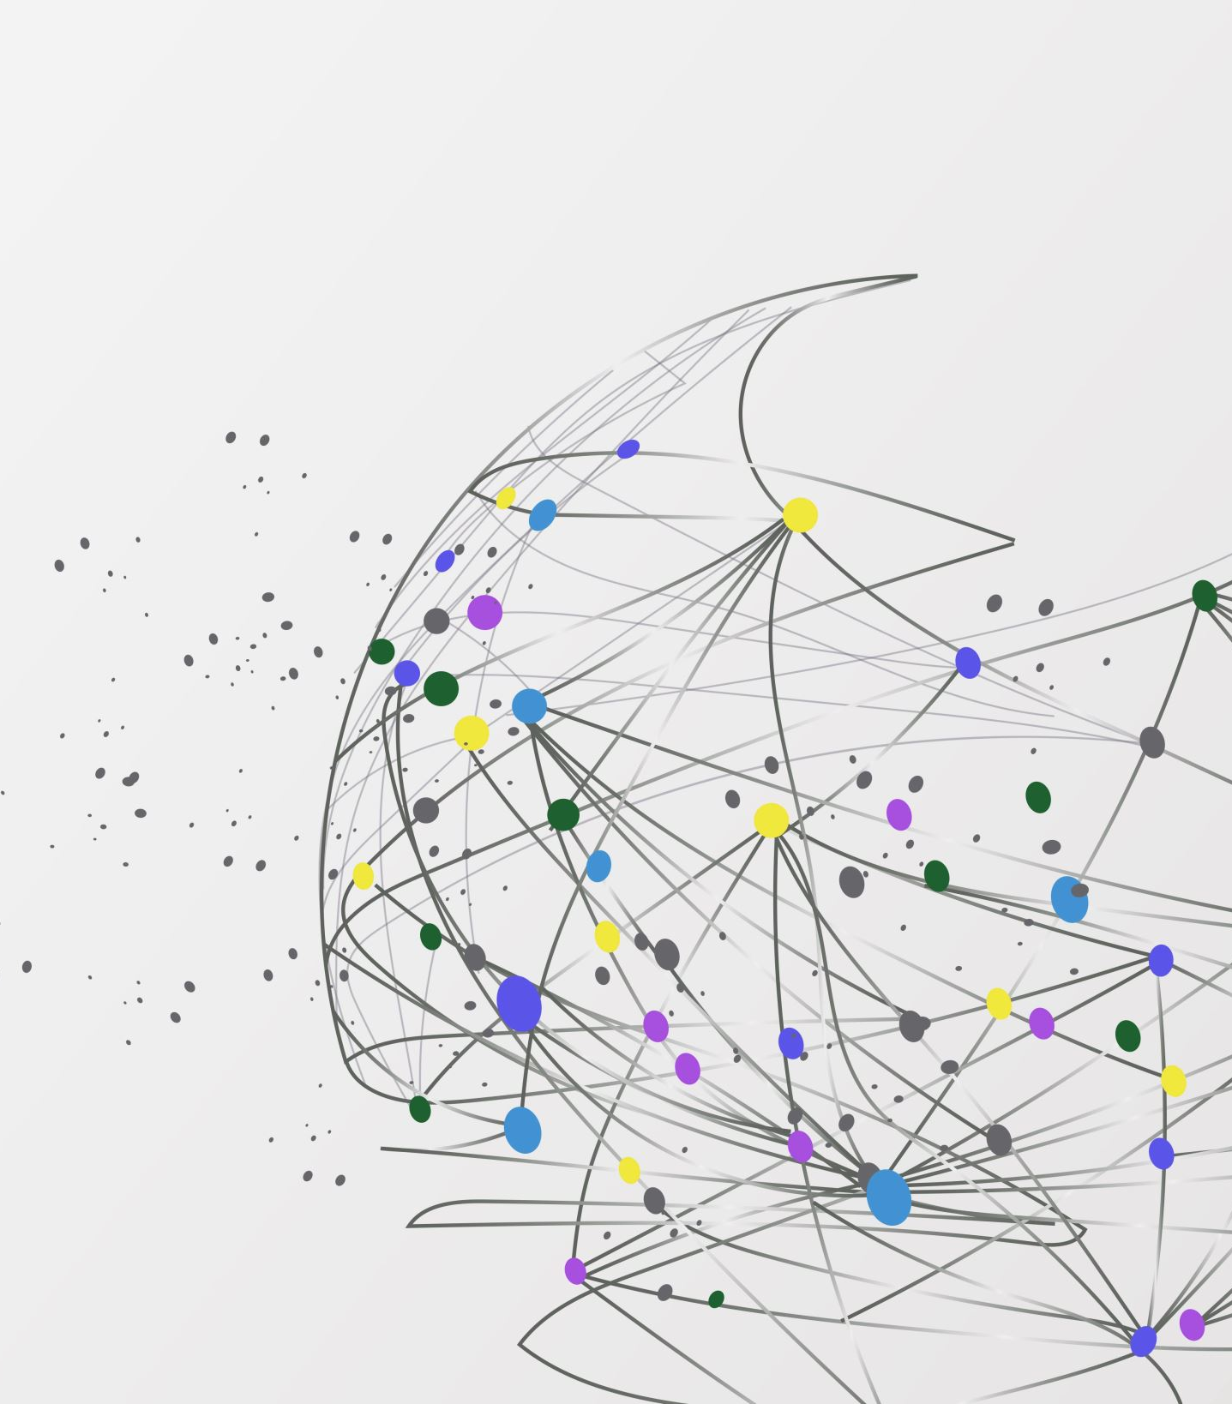
Gedragswetenschap
Een kleine verdieping in gedragswetenschap is nodig voordat we dingen proberen te veranderen.
Want het is effectiever om meerdere technieken voor gedragsverandering te gebruiken dan slechts één of enkele technieken.
Dus niet Less is more, maar more is more.

Slide 16
Verandering van gedrag
Passief
Actief
Notes:
Passief gaat automatisch zoals een grap die je wel maakt bij vrienden maar niet in een andere situatie.
Actief is lastiger, iets wat in de toekomst moet plaats vinden zoals gezonder leven of sparen.
Of investeren in duurzame energie/duurzaamheid
Probeer iemand maar te overtuigen van een verandering die nu gemaakt moet worden om in de toekomst iets te bereiken

Slide 17
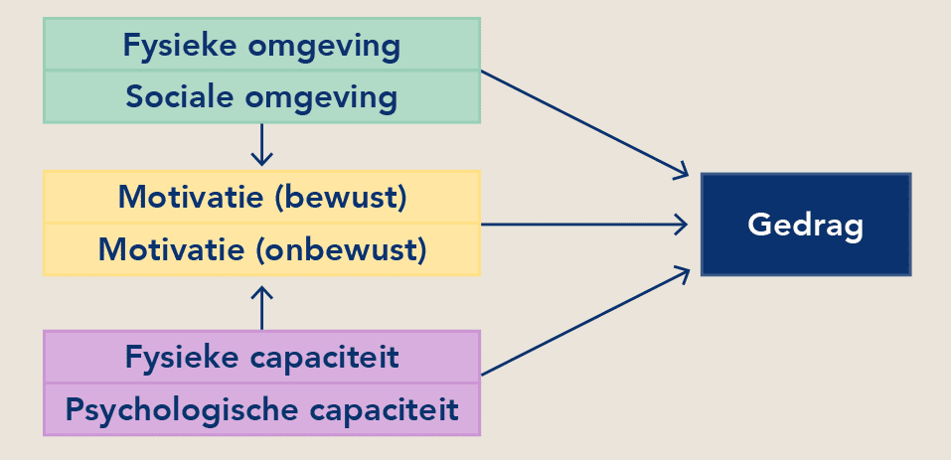
Motivatie, intentie en omgeving
Motivatie theorie is één van de populairste theorieën binnen het onderwerp gedrag. Mensen doen dingen, omdat ze dat willen.
Dit is niet het enige wat gedrag bepaald.
Capaciteit fysiek of mentale capaciteiten zijn nodig
Motivatie Je drang om iets wel te doen of niet te doen
Omgeving Je fysieke en sociale omgeving bepalen in hoeverre je bepaald gedrag kunt vertonen.
Notes:
Capaciteit fysiek of mentale capaciteiten zijn nodig
Welke factoren hebben invloed op gedrag? | Aan de slag met CASI | CommunicatieRijk
Kunnen
Als mensen het gedrag kunnen ver- tonen, zullen ze dat ook eerder doen. Omgekeerd vormt ‘niet kunnen’ een belemmering. Iets kunnen is afhanke- lijk van vaardigheden, middelen en de situatie (denk aan tijd en stress). Ook het gevoel dat je het kunt (eigen effectiviteit) speelt een grote rol. Het gevoel competent te zijn, is belangrijk voor intrinsieke motivatie. Dit gevoel is makkelijker te beïnvloeden dan vaardigheden en middelen.
Vraag: In hoeverre zijn mensen in staat om hun gedrag te veranderen?
Kennis
Weten wat de voor- en nadelen van bepaald gedrag zijn, helpt bij het maken van keuzes. Daaronder valt ook kennis over risico’s van gedrag. Kennis kan dus de houding ten aanzien van het gedrag beïnvloeden. Echter, niet alle kennis is belangrijk om een afweging te maken.
Zoek naar wat relevant is voor je doelgroep. Je kunt nieuwe kennis overbrengen, maar ook proberen om misvattingen te corrigeren. Let op: (meer) correcte kennis leidt niet automatisch tot het gewenste gedrag.
Vraag: Weten mensen voldoende over het gedrag? Zijn er misvattingen die je moet wegnemen?
Motivatie Je drang om iets wel te doen of niet te doen
- Gecontroleerde draait om bewuste afwegingen en plannen
- Automatische verlangen, behoeftes en onbewuste denkpatronen
Als iets lukt motiveert het om iets te blijven doen
Omgeving
Je kan een deur dicht doen maar als collega’s blijven binnenlopen voor een praatje krijg je je werk niet af.
Sociale omgeving
De mensen om ons heen beïnvloeden ons gedrag: familie, vrienden en collega’s, maar ook mensen die we als autoriteit zien. Twee normen spelen hierbij een rol:
Injunctieve norm: de perceptie van wat voor ons belangrijke men- sen gewenst gedrag vínden. Dit komt niet altijd overeen met de (wettelijke) regels.
Descriptieve norm: de perceptie van wat deze andere mensen dóen.
Als deze twee normen verschillen, dan heeft de descriptieve norm meestal een sterker effect op gedrag dan de injunctieve norm of de regels.
Fysieke omgeving
Het ontwerp van de omgeving bepaalt hoe mensen keuzes maken, zowel online als offline. Dit wordt keuze-architectuur genoemd. Die is nooit neutraal en duwt mensen in een bepaalde richting. Zo kan gedrag moeilijker of makkelijker worden door obstakels (verkeersdrempels) of hulpmiddelen (keuzehulp) in de omgeving. Ook kan de omgeving een bepaalde gedragsnorm communiceren, bijvoorbeeld: een rommelige straat zegt dat asociaal gedrag mag. Een ingreep in de fysieke omgeving kan aandacht trekken en ander gedrag stimuleren.

Slide 18
Opdracht Motivatie, intentie en omgeving
Beschrijf kort hoe deze factoren invloed op elkaar uitoefenen en wat het effect is op gedrag.
Motivatie
Omgeving
Capaciteit
Notes:
Capaciteit fysiek of mentale capaciteiten zijn nodig
Welke factoren hebben invloed op gedrag? | Aan de slag met CASI | CommunicatieRijk
Kunnen
Als mensen het gedrag kunnen ver- tonen, zullen ze dat ook eerder doen. Omgekeerd vormt ‘niet kunnen’ een belemmering. Iets kunnen is afhanke- lijk van vaardigheden, middelen en de situatie (denk aan tijd en stress). Ook het gevoel dat je het kunt (eigen effectiviteit) speelt een grote rol. Het gevoel competent te zijn, is belangrijk voor intrinsieke motivatie. Dit gevoel is makkelijker te beïnvloeden dan vaardigheden en middelen.
Vraag: In hoeverre zijn mensen in staat om hun gedrag te veranderen?
Kennis
Weten wat de voor- en nadelen van bepaald gedrag zijn, helpt bij het maken van keuzes. Daaronder valt ook kennis over risico’s van gedrag. Kennis kan dus de houding ten aanzien van het gedrag beïnvloeden. Echter, niet alle kennis is belangrijk om een afweging te maken.
Zoek naar wat relevant is voor je doelgroep. Je kunt nieuwe kennis overbrengen, maar ook proberen om misvattingen te corrigeren. Let op: (meer) correcte kennis leidt niet automatisch tot het gewenste gedrag.
Vraag: Weten mensen voldoende over het gedrag? Zijn er misvattingen die je moet wegnemen?
Motivatie Je drang om iets wel te doen of niet te doen
- Gecontroleerde draait om bewuste afwegingen en plannen
- Automatische verlangen, behoeftes en onbewuste denkpatronen
Als iets lukt motiveert het om iets te blijven doen
Omgeving
Je kan een deur dicht doen maar als collega’s blijven binnenlopen voor een praatje krijg je je werk niet af.
Sociale omgeving
De mensen om ons heen beïnvloeden ons gedrag: familie, vrienden en collega’s, maar ook mensen die we als autoriteit zien. Twee normen spelen hierbij een rol:
Injunctieve norm: de perceptie van wat voor ons belangrijke men- sen gewenst gedrag vínden. Dit komt niet altijd overeen met de (wettelijke) regels.
Descriptieve norm: de perceptie van wat deze andere mensen dóen.
Als deze twee normen verschillen, dan heeft de descriptieve norm meestal een sterker effect op gedrag dan de injunctieve norm of de regels.
Fysieke omgeving
Het ontwerp van de omgeving bepaalt hoe mensen keuzes maken, zowel online als offline. Dit wordt keuze-architectuur genoemd. Die is nooit neutraal en duwt mensen in een bepaalde richting. Zo kan gedrag moeilijker of makkelijker worden door obstakels (verkeersdrempels) of hulpmiddelen (keuzehulp) in de omgeving. Ook kan de omgeving een bepaalde gedragsnorm communiceren, bijvoorbeeld: een rommelige straat zegt dat asociaal gedrag mag. Een ingreep in de fysieke omgeving kan aandacht trekken en ander gedrag stimuleren.

Slide 19
Vorming van gedrag
Factor | betekenis
Kwaliteiten | De eigenschappen of kenmerken die iemand heeft
Overtuigingen | De aannames of denkbeelden die iemand heeft
Vaardigheden | De capaciteit of competenties die iemand heeft
Identiteit | Het gevoel of het beeld dat iemand heeft (zichzelf)
Zin en Doel | De reden of motivatie om te handelen
Normen en waarden | Principes of standaarden over goed en fout.
Notes:
Kwaliteiten zijn de eigenschappen of kenmerken die iemand heeft of wil hebben. Ze kunnen positief of negatief zijn, en ze beïnvloeden hoe iemand zich gedraagt en communiceert. Voorbeelden van kwaliteiten zijn: creatief, assertief, geduldig, onzeker, arrogant, etc.
Overtuigingen zijn de aannames of denkbeelden die iemand heeft over zichzelf, anderen en de wereld. Ze kunnen waar of onwaar zijn, en ze bepalen hoe iemand de werkelijkheid interpreteert en wat hij of zij mogelijk of onmogelijk acht. Voorbeelden van overtuigingen zijn: ik kan alles bereiken wat ik wil, mensen zijn van nature goed, geld maakt niet gelukkig, etc.
Vaardigheden zijn de capaciteiten of competenties die iemand heeft of wil ontwikkelen. Ze kunnen aangeboren of aangeleerd zijn, en ze stellen iemand in staat om bepaalde taken of activiteiten uit te voeren. Voorbeelden van vaardigheden zijn: schrijven, spreken, rekenen, programmeren, schilderen, etc.
Identiteit is het gevoel of het beeld dat iemand heeft over wie hij of zij is. Het is een samenvatting van alle kwaliteiten, overtuigingen en vaardigheden die iemand bezit of nastreeft. Het is ook het antwoord op de vraag: wie ben ik? Voorbeelden van identiteit zijn: ik ben een moeder, ik ben een leraar, ik ben een Nederlander, etc.
Zin en doel zijn de redenen of de motivaties die iemand heeft om te leven en te handelen. Ze kunnen persoonlijk of universeel zijn, en ze geven iemand richting en betekenis aan zijn of haar bestaan. Voorbeelden van zin en doel zijn: ik wil anderen helpen, ik wil gelukkig zijn, ik wil bijdragen aan een betere wereld, etc.
Normen en waarden zijn de principes of de standaarden die iemand hanteert om te bepalen wat goed of fout is. Ze kunnen individueel of collectief zijn, en ze beïnvloeden hoe iemand oordeelt en beslist over zichzelf en anderen. Voorbeelden van normen en waarden zijn: eerlijkheid, respect, vrijheid, rechtvaardigheid, etc.
Kwaliteiten
Overtuigingen
Vaardigheden
Identiteit
doel
Zin
en
Normen
en
waarden

Slide 20
Hoe verhoog je de kans op gewenst gedrag?
Als je gedrag van een persoon of van een groep wil begrijpen en veranderen, is het belangrijk dat je naar alle drie factoren kijkt:
Capaciteit
Motivatie
Omgeving

Slide 21
Vervolgens kijk je wat er nodig om de kans op het gewenste gedrag te vergroten
Eerst een analyse daarna pas maatregelen nemen!
Notes:
Factor capaciteit, motivatie of omgeving of met alle drie.

Slide 22
Waarom is gedragsverandering dan zo lastig?
Gedrag is voor 95% automatisch, dit betekend dat je een bestaande routine waar je brein op getraind is moet vervangen door een nieuwe.
Notes:
Een brein is ingesteld op cognitief gemak, dit kost het miste energie.
Je moet nieuw gedrag oefenen, iets simpels als fruit eten bij je ontbijt kan 2 maanden kosten om dit jezelf aan te leren.

Slide 23
“Wij worden in hoge mate gestuurd door volledige automatische processen waar we geen controle over hebben. En we hebben niet door dat we zo functioneren – Daniel Kahneman”

Slide 24
We vermijden liever pijn, ongemak en verlies.
Ons brein reageert namelijk sterker op ongemak, pijn en verlies. Zo hebben gedragseconomen aangetoond dat geld verliezen 2,5 x meer impact heeft dan hetzelfde bedrag winnen.
Dit belemmert leren, experimenteren en nieuwe dingen proberen. Fouten maken mag..
Notes:
Negatieve ervaringen hebben een sterk invloed op ons gedrag.

Slide 25
Sociale- & Fysieke omgeving
Als sociale- en fysieke omgevingen niet veranderen kan je je gedrag niet veranderen. Situatie en omgeving sturen je gedrag.

Slide 26
Wat is iets wat je heel graag wilde doen, maar niet hebt gedaan omdat je omgeving je tegenhield?

Slide 27
Drie voornaamste belemmeringen voor gedrag:
Automatismen
Omgeving
Verlies
Groot deel van ons gedrag komt tot stand zonder bewuste overweging.
Verlies heeft een grotere impact dan winst
De sociale en fysieke prikkels die wij hier en nu ervaren hebben een grote invloed op ons gedrag.

Slide 28
Wat is een gewoonte?
Notes:
Gewoontes en routines zijn fascinerend.
Je leert ze vaak zonder na te denken, ze maken je vaak succesvol. Ons brein reageert namelijk op gemak en succes.

Slide 29
Gewoontes
Het activeren van ons beloningsysteem in onze hersenen zorgt voor gemakkelijker inprenten van gewoontes.
Zoals al eerder in lessen benoemd:
Succeservaringen zijn belangrijk!
Notes:
Negatieve ervaringen hebben een sterk invloed op ons gedrag.

Slide 30
Gewoonte of routines
Bij het binnenlopen van de badkamer druk je op de lichtknop.
Herhaling van gedrag en beloning, zorgt ervoor dat het gewoonte is (gewoontegedrag).
Een automatische associatie tussen een prikkel van buiten en een impuls van je brein.
Routines zijn een reeks samenhangende gedragingen die samen tot een nuttig resultaat leiden.
Zoals: Wakker worden, uit bed gaan, douche, aankleden, etc etc.
Notes:
Het aanleren van een gewoonte, hangt van de situatie af: maar vaak ergens tussen de 21 en 30 dagen.

Slide 31
Hoe lang duurt het voordat gedrag automatisch word vertoond?
Proefpersonen werden gevraagd om een eenvoudige, nieuwe, gezonde gewoonte toe te voegen aan hun dagelijks leven. Voornemen kon per persoon verschillen. Van een paar keer opdrukken voor het ontbijt tot fruit eten bij de lunch.
De resultaten:
Enkeling had aan 18 dagen genoeg andere tot wel 254 dagen.
Het middelste (mediaan) was 66 dagen
Hoe complexer het gedrag hoe meer tijd er nodig was om tot automatisch gedrag te komen.
Gewoontes op het gebied van lichamelijke oefening kostten in het onderzoek anderhalf keer meer tijd dan nieuwe gewoontes op het gebied van eten en drinken.
Een dagje overslaan bij het ontwikkel van nieuwe gewoonte bleek geen grote problemen te geven als het de draad maar weer werd opgepakt.

Slide 32
Weerstand
Weerstand is een sterk motief om gedrag niet te vertonen.
Er zijn drie vormen van weerstand.
Aversie: Mensen voelen zich gedwongen tot verandering.
Scepsis: Mensen zin niet overtuigd van het nu of wantrouwen de afzender
Inertia: Mensen zijn passief omdat er geen interesse is of er tegenop zien.
Notes:
Welke factoren hebben invloed op gedrag? | Aan de slag met CASI | CommunicatieRijk
Weerstand
Weerstand is een sterk motief om gedrag niet te vertonen. Er zijn drie vormen. Het is belangrijk om ze in de juiste volgorde weg te nemen:
Aversie: mensen voelen zich gedwongen tot verandering en verzetten zich om het gevoel van autonomie terug te krijgen.
Scepsis: mensen zijn niet overtuigd van het nut van de verandering of wantrouwen de afzender en komen met tegenargumenten.
Inertia: mensen zijn passief, omdat de interesse in verandering ontbreekt of zeer tegenop zien.

Slide 33
Leerarrangement 2: Trends en ontwikkelingen
2.

Slide 34
2324 LBS LA2 Trends en ontwikkelingen
Leerdoel Je kunt informatie verzamelen en verwerken.
Je kunt theorie gebruiken als onderbouwing van je advies.
Je kunt innovatieve voorbeelden vinden en in eigen woorden beschrijven die aansluiten bij jullie hoofdvraag en zo input leveren voor het advies.
Samenwerken
Deze opdracht maak je alleen.
Plaats je product in Teams en deel met je feedbackfriends
Deadline = 24- 9-2023
Feedbackfriends = week 5(25-09) expertles
Bijeenkomsten
Bijeenkomsten specialisatie
Bezoek van de Gemeente
Leerproduct
Een verslag met daarin uitgewerkte thema’s die belangrijk zijn voor de theoretische onderbouwing van het advies en minimaal 1 innovatief voorbeeld dat aansluit bij jullie hoofdvraag.
Bronnen
Bestuurlijke informatie gemeente Tilburg
Nieuwe coalitie gemeente Tilburg presenteert bestuursakkoord
Begroting leefbaarheid gemeente Tilburg
Leerpad
Lees de casus en bepaal welke thema’s daarbij horen vanuit je specialisatie.
Binnen je eigen specialisatie krijg je input over een aantal thema's. Je werkt voor je eigen specialisatie minimaal 3 thema’s uit die aansluiten bij de casus en hoofdvraag.
Zoek betrouwbare bronnen en lees de voorgestelde bronnen.
Onderzoek en beschrijf daarnaast welke ambities de gemeente Tilburg heeft op deze thema’s.
Werk elk thema uit met de verzamelde theorie, zodat het uiteindelijk kan dienen als onderbouwing voor je advies.
Beschrijf per thema waarom het belangrijk is voor een leefbare stad.

Slide 37
Gedragsbeïnvloeding
3.

Slide 38
Handel jij rationeel?
Zijn de tafels even lang?

Slide 39
Handel jij rationeel?
Zijn de lijnen recht of niet?

Slide 40
Rationeel gedrag
Notes:
Het is niet altijd makkelijk om te zeggen wat rationeel is, zo ook niet hier. Het kan immers rationeel zijn voor de kinderen om de marshmallow nu op te eten als ze heel erge honger hebben. Echter, over het algemeen kunnen we aannemen dat twee marshamallows beter is dan één, en dat de beslissing om de marshmallow op te eten dus niet rationeel is.

Slide 41
Opdracht rationeel
Het restant van dit uur gaan jullie aan de slag met een opdracht (Sonnemans, 2014). Stel, je gaat een huis kopen in Tilburg met een budget van mij. Ongetwijfeld zijn er bepaalde eisen waaraan dit huis volgens jullie moet voldoen: een bepaalde grootte, buitenruimte, mooie keuken, ik noem maar wat. Jullie gaan op zoek naar een huis dat zo goed mogelijk aan jullie zelf bedachte eisen voldoet. Doorloop hiervoor de volgende stappen:
Maak een lijst van voorwaarden minimaal 10.
Ga op funda zoeken naar een koophuis dat aan jullie eisen voldoet. Als dit niet lukt schrap je een voorwaarden, tot dat je iets kan kopen van € 400.000
Aan hoeveel eisen hebben jullie kunnen voldoen?
Draaiend huis in tilburg.
Notes:
1. Maak een lijst van voorwaarden waaraan jullie huis moet voldoen (minimaal 10, geen maximum)
2. Ga op funda, of een andere website, op zoek naar een koophuis dat voldoet aan jullie eisen. Lukt het niet om een huis te vinden, schrap dan een voorwaarde en kijk of het lukt. Lukt het nog steeds niet, schrap dan weer een voorwaarde enzovoort.
3. Noteer achteraf: aan hoeveel van jullie originele eisen of voorwaarden hebben jullie weten te voldoen? Waarom hebben jullie uiteindelijk voor dit huis gekozen?

Slide 42
Begrensde rationaliteit
Men weegt niet alle opties tegen elkaar af bij het kiezen maar maakt een selectie en kiest op basis daarvan.
Mensen zijn niet oneindig slim maar gaan op zoek naar wat ‘goed genoeg is’.
Notes:
Volgens Simon is men namelijk niet 'oneindig slim' zoals van de Homo Economicus wordt beweerd, en men is dan ook niet in staat om alles met elkaar te vergelijken. In plaats van het beste gaat men dan ook eerder op zoek naar iets wat 'goed genoeg' is (Simon, 1972). Denk maar aan het kopen van een huis in Tilburg. Op ieder moment zijn er duizenden huizen te koop in Amsterdam, ieder met bepaalde karakteristieke eigenschappen. De een is groot, de ander heeft een tuin, de ander ligt weer op een mooie plek, enzovoort. Als je gegeven je voorkeuren al deze huizen tegen elkaar zou willen afwegen heb je een flinke klus voor je liggen. Sterker nog, als we Simon moeten geloven gaan dit je nooit lukken.
Daarom versimpelen we de keuze door bijvoorbeeld alleen te zoeken in een bepaalde buurt, of door andere criteria te stellen. Zo houden we een beperkt aantal huizen over waaruit we vervolgens kiezen. Echt rationeel is dit niet. Misschien is er immers wel een huis in een andere buurt dat veel beter aansluit bij je voorkeuren. Omdat je toch een weloverwogen beslissing hebt gemaakt binnen je selectie noemen we dit begrensd rationeel.

Slide 43
Beïnvloeding door “nudiging”
4.

Slide 44
Start
Doorgaan
Doorgaan

